Slide 1



RYAN AGUNG SAMUDRA
Magelang, Jawa Tengah

Slide 2

Week-2
Algoritma Dasar & Flowchart

Slide 3



SOFTWARE DAN TEKNOLOGI YANG DIGUNAKAN
diagrams.net
Visual Studio Code
Javascript

Slide 4

DEMO
TUJUAN
MATERI
PENUTUP

Slide 5
Mamahami konsep dari algoritma dasar dan flowchart.
Menyelesaikan tugas week 2 dengan mengimplementasikan konsep algoritma dasar dan flowchart
TUJUAN

Slide 6

DEMO
TUJUAN
MATERI
PENUTUP

Slide 7
Algoritma adalah proses / tahapan yang berurutan untuk menyelesaikan tujuan tertentu.
Flowchart adalah adalah suatu bagan dengan simbol-simbol tertentu yang menggambarkan urutan proses secara mendetail dan hubungan antara suatu proses (instruksi) dengan proses lainnya dalam suatu program.
MATERI
Algoritma dan Flowchart

Slide 8
Array
Object
If else
JS loop for
JS string methods
Function
MATERI
Javascript

Slide 9
Regex merupakan sebuah teks (string) yang mendefinisikan sebuah pola pencarian sehingga dapat membantu kita untuk melakukan matching (pencocokan), locate (pencarian), dan manipulasi teks.
Bahasa pemrograman yang support regular expression adalah :
C#,
Javascript,
Java,
PHP,
Phyton
MATERI
Regular Expression (REGEX)

Slide 10
https://developer.mozilla.org/en-US/docs/Web/JavaScript/Reference/Global_Objects/RegExp
https://regexone.com/
Dalam membuat REGEX di javascript bisa dilakukan dengan dua acara, yaitu dengan literal notation atau membuat object RegExp
Berikut contoh penggunaan regex di javascript dengan literal notation : /[^\w]/g
MATERI
Regular Expression (REGEX)
Notes:
Dimana pada regex diatas akan mencari semua karakter yang non-alfanumerik pada string. Yang dimaksud non-alfanumerik adalah selain huruf dan angka, yakni symbol, spasi, dan tanda baca.

Slide 11
DEMO
TUJUAN
MATERI
PENUTUP

Slide 12
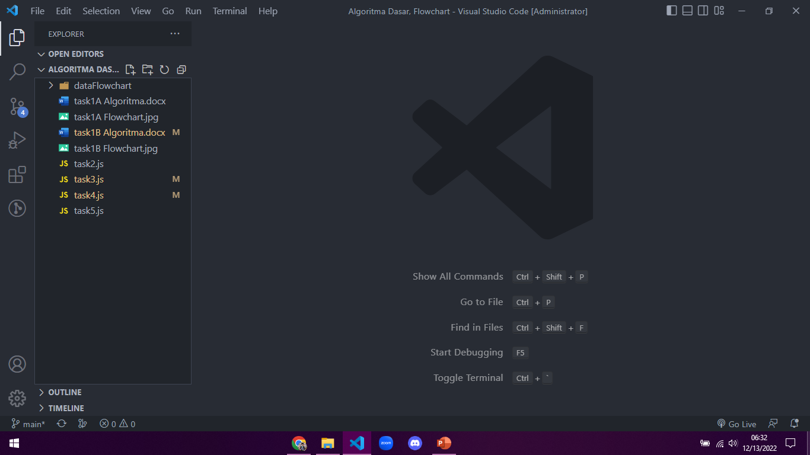
DEMO

Slide 13
DEMO
TUJUAN
MATERI
PENUTUP

Slide 14
PENUTUP
TERIMAKASIH

